Slide 1
INSTRUCTIVO PARA DOCENTES ¿COMO CARGAR MI CV?

Slide 2
Este es un proceso INSTITUCIONAL que involucra a toda la comunidad educativa de la Facultad Regional Delta, y depende de todos…
El proceso de carga de Ficha Docente es personal y la correcta vinculación a su área de trabajo, es la piedra basal del formulario electrónico on-line en la cual se debe presentar la información de la unidad académica en acreditación.
RECUERDE QUE: No acreditan los actores,
acredita la Facultad toda!!!

Slide 3
En el proceso de Acreditación de la carrera se utilizará un Formulario Web dentro de CONEAU Global que permitirá cargar los datos para luego hacer un análisis profundo y sistemático de la información ingresada.
Permite el acceso a múltiples usuarios, con lo que se facilitará la carga de los datos por parte de los distintos actores involucrados en cada instancia.
La CONEAU sugiere que los docentes se registren en el sistema y completen su currículum en un plazo no mayor de 2 semanas.

Slide 4
Ficha Docente o CVar
¿Quiénes deben completar la Ficha Docente?
Todos los docentes
Los miembros de proyectos de investigación, extensión, servicios a terceros vinculados con las carreras de la Facultad.
Las autoridades de la Unidad Académica.

Slide 5
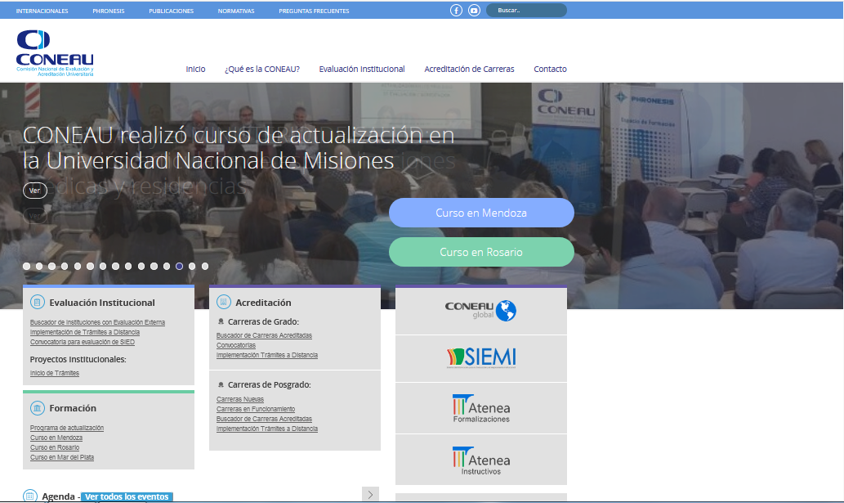
¿COMO DEBEMOS PROCEDER?
Todos debemos ingresar a www.coneau.gob.ar y seleccionar CONEAU GLOBAL

Slide 6
Click en la solapa Docente

Slide 8
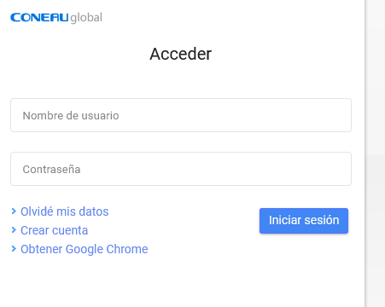

Slide 9
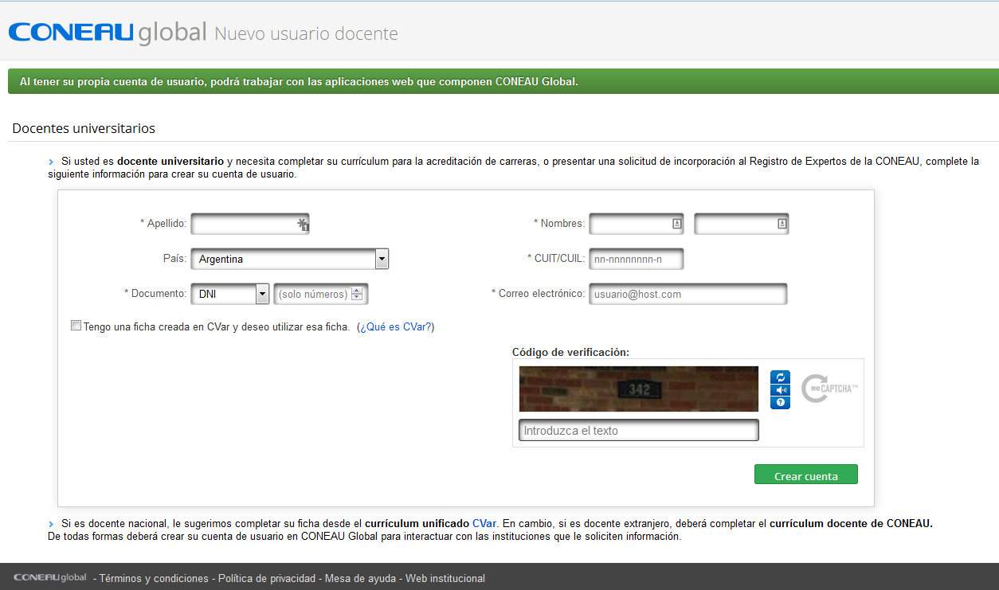
Completar los datos solicitados en la página web
Buscar los datos de registro que fueron enviados por CONEAU GLOBAL al correo electrónico por Ud. Ingresado
Con los datos de usuario y contraseña generados, volver a: CONEAU (diapositiva 7) nuevamente y logearse
Ingresar a Currículum Docente

Slide 10
Como cargar los datos personales
Hay tres maneras para cargar el currículum docente:
Completar todos los datos desde el principio
Importar una ficha CONEAU de acreditaciones anteriores y actualizar los datos.
Utilizar el sistema CVar

Slide 11
Si quiere completar todos los datos desde el principio

Slide 12
Cargar todos los datos: personales, de formación, académicos, de investigación, etc.

Slide 13
Si utiliza su ficha docente acreditación anterior

Slide 14
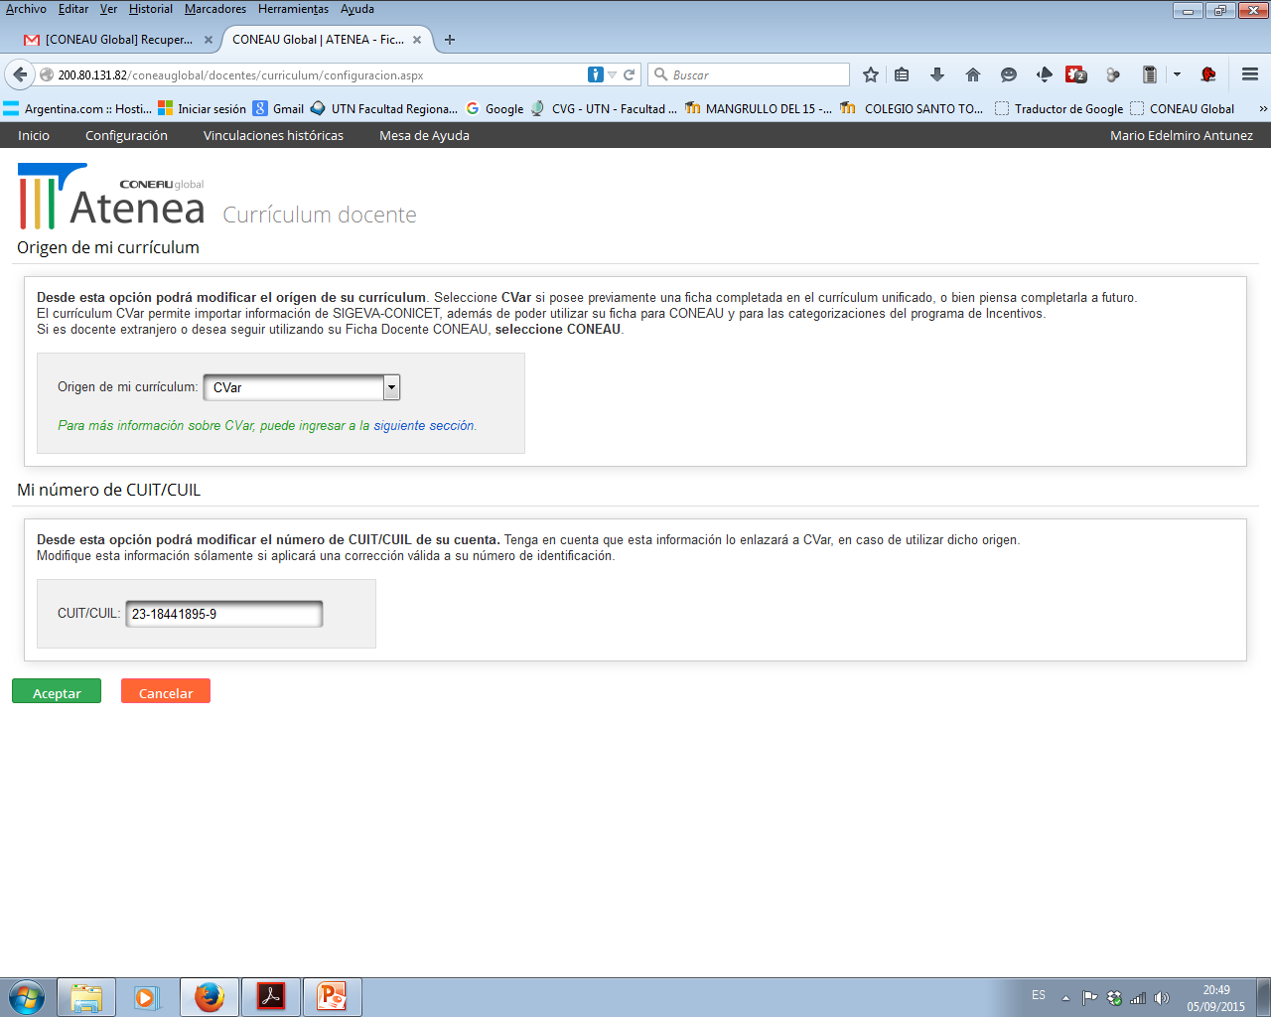
Opción utilizar el sistema CVar
Si el docente desea utilizar su currículum Cvar. Ir a configuración y seleccionar Cvar.

Slide 15
Vinculación de la ficha
La vincula el administrador
Una vez vinculada, aparecerá como pendiente de aprobación
El docente deberá aceptar los datos cargados
Los investigadores, extensionistas, servicios a terceros, y otras actividades, también deberán aceptar los datos cargados

Slide 17
Gracias por su colaboración!!!
Consultas, dudas técnicas y solicitud archivo CV anterior :
Ing. Mario Antúnez antunezm@frd.utn.edu.ar
Dudas con el Contenido:
Ing. María Kolb kolbkosm@frd.utn.edu.ar
Lic. Verónica Longobardi longover@frd.utn.edu.ar
Arq. María del Carmen Pereira pereiram@frd.utn.edu.ar

